Slide 1
MP701Z Správní právo procesní - seminář
6. seminář
3./9. 11. 2021
JUDr. Lukáš Potěšil, Ph.D.

Slide 2
Domácí úkol na 6. seminář
vybrat a připravit řešení libovolného příkladu I. až VII. na str. 75 až 81
nastudovat si problematiku a úpravu správního rozhodnutí

Slide 3
Správní rozhodnutí
Náležitosti….

Slide 4
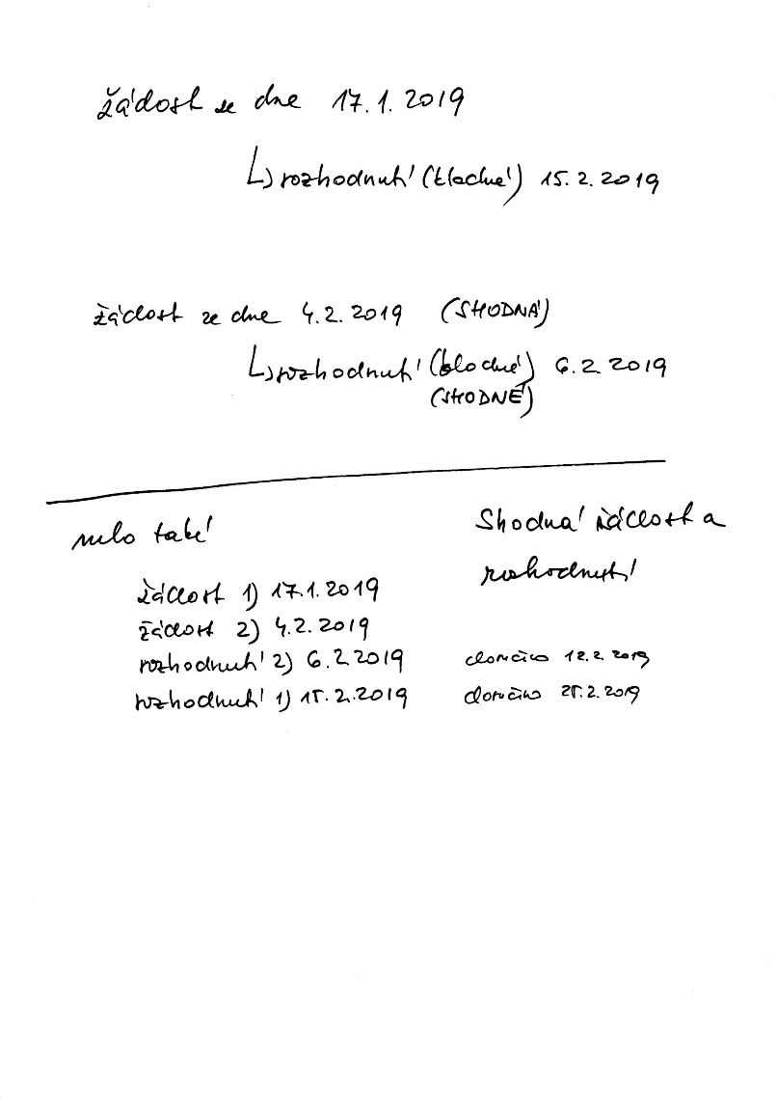
Co s tímto?

Slide 5
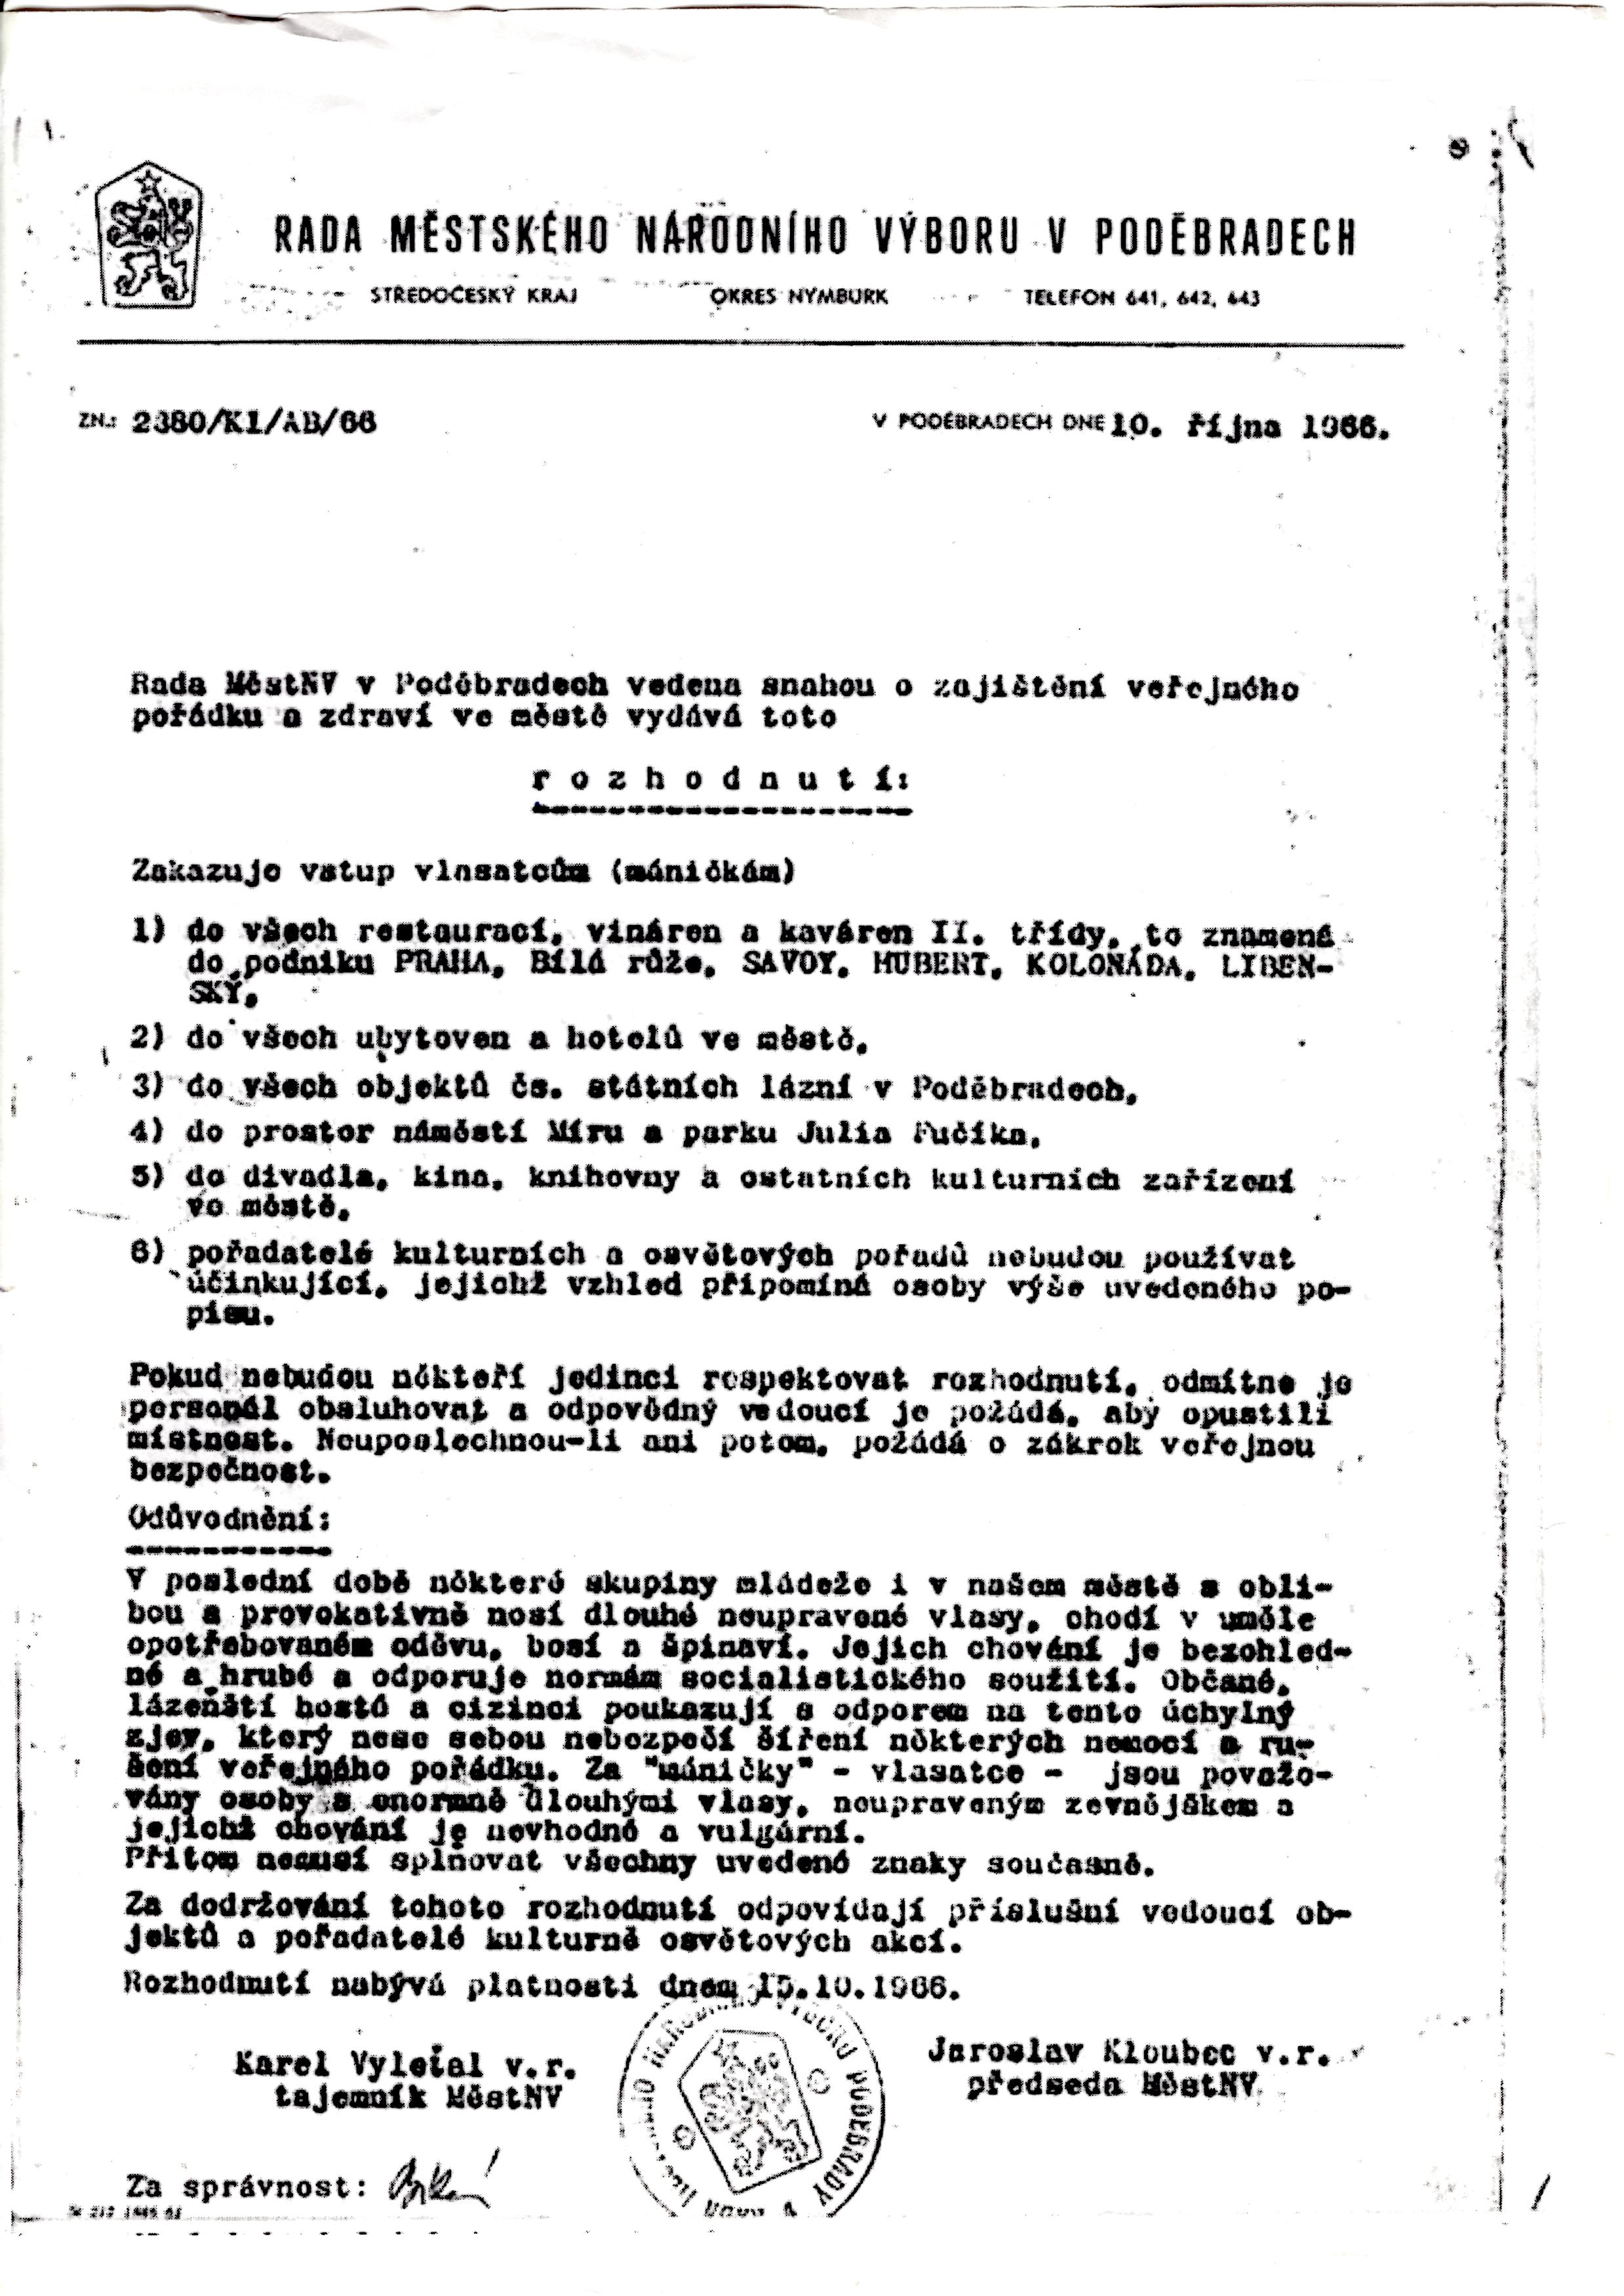
Co to je? Je to rozhodnutí?

Slide 6
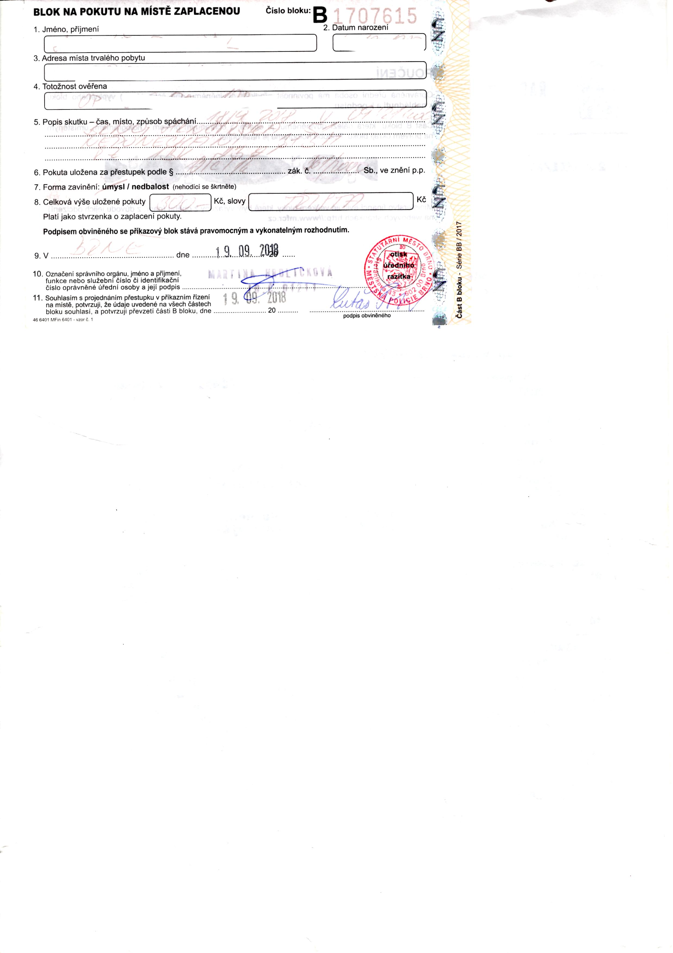
Co to je? Je to rozhodnutí?

Slide 7
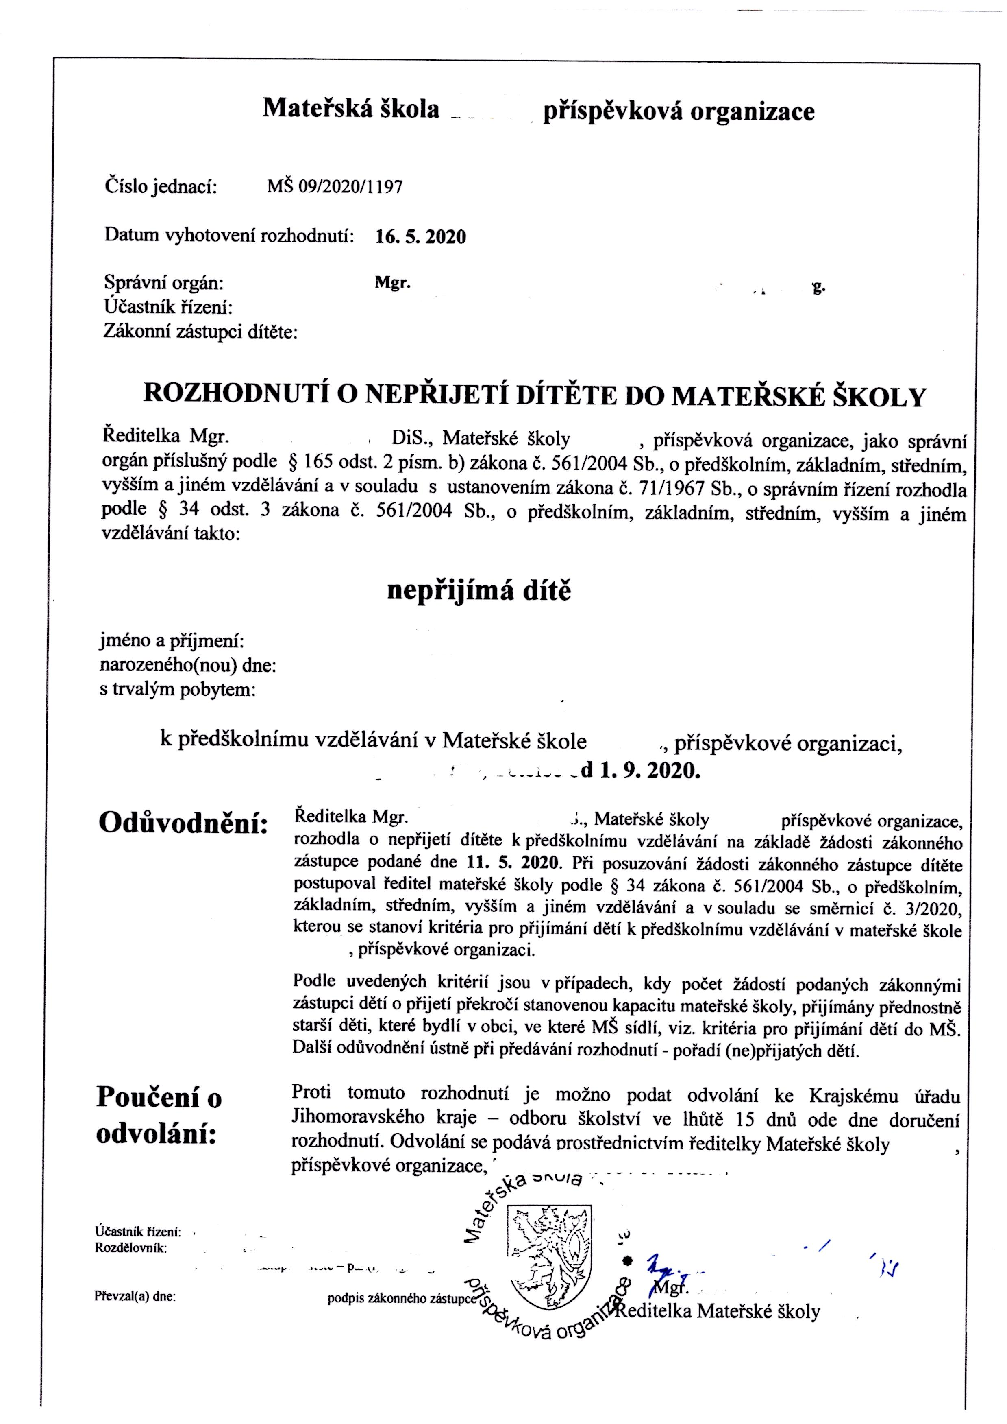
Co vy na toto?

Slide 8
Vezměte papír, tužku a napište rozhodnutí ☺
Zadaní v ISu

Slide 9
Domácí úkol na 7. seminář
Str. 101 tabulka
Str. 105, příklad II.

